Slide 1
فقه 2 - الحجب
قَالَ رَسُولُ اللَّهِ ﷺ: "إِنَّكُمْ لَنْ تَسَعُوا النَّاسَ بِأَمْوَالِكُمْ، وَلَكِنْ
يَسَعُهُمْ مِنْكُمْ بَسْطُ الْوَجْهِ وَحُسْنُ الْخُلُقِ"
راجعه واشرف عليه
الأستاذ / عبدالرحمن الشراري
http://t.me/abd_fegh_1

Slide 2
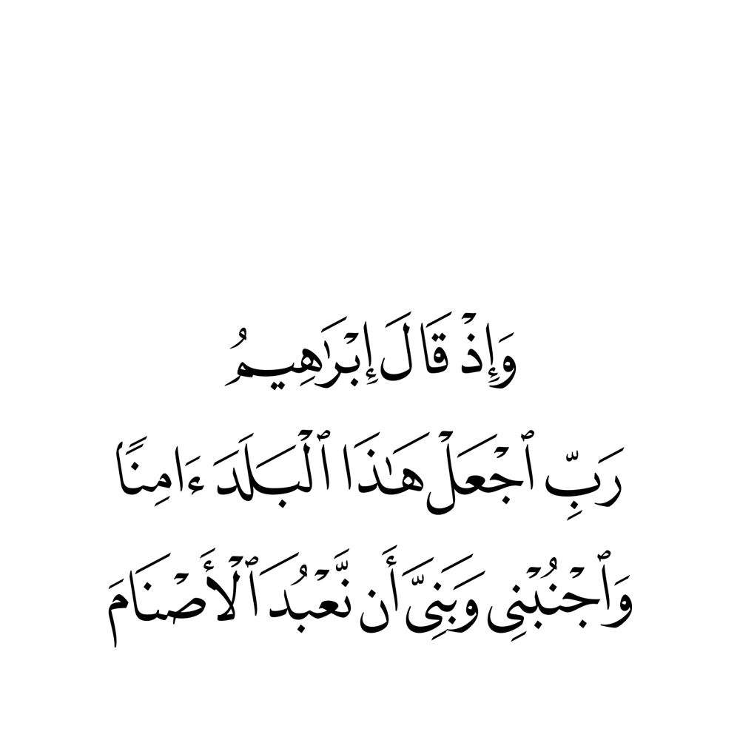

Slide 3
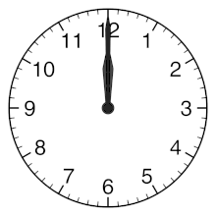
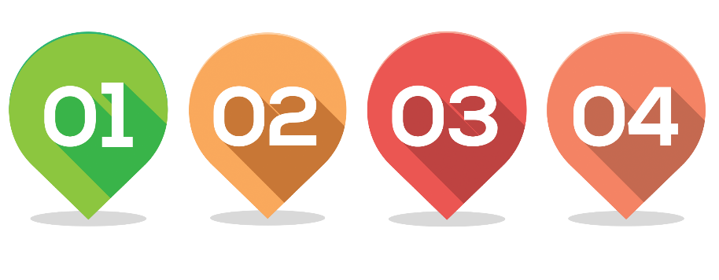
شاركـ/ي أفراد مجموعتك في استرجاع الخطوات التي يُعمل بها في حال تزاحم العصبات في دقيقة واحدة ؟
1- يُقدم صاحب الجهة المُتقدمة.
2- اذا اتحدت الجهة فيُقدم الأقرب درجة الى الميت
3- اذا اتحدت الجهة وتساوى القُرب فيُقدَم الأقوى
4- اذا اتحدت الجهة والقرابة والقوة !
استراتيجية الدقيقة الواحدة

Slide 4
1 | 2 | 3 | 4 | 5 | 6 | 7 | 8 | 9 | 10 | 11 | 12 | 13
ق | ح | ل | ر | ب | 1 | ج | ن | ك | ص | س | ة | ض
باستخدام استراتيجية التعلم باللعب
اكتشفـ/ي موضوع الدرس!
6 | 3 | 2 | 7 | 5
استراتيجية التعلم باللعب

Slide 5
فكر/ي عزيزي الطالب ، عزيزتي الطالبة :
ما هو نصيب الزوج والعم ؟
اذا توفّت الزوجة عنهما *
وماذا لو كان للزوجة ابن؟
ماذا سيتغير في المسألة!

Slide 6
ؤر
* شارك/ي في كتابة ابرز اهداف الدرس؟
تعريف الحجب
أهمية التعرف على باب الحُجب
الإلمام بشروط الورثة و أحوالهم.
أقسام الحجب

Slide 7
عزيزي الطالب المُبدع / عزيزتي الطالبة المُبدعة :
من معرفتك اللغوية في لغة القرآن الكريم ،
استنتج/ي معنى كلمة -الحجب" لُغةً!

Slide 8
الحجب لغةً: المنع ومنه سُميّ البواب حاجبًا.

Slide 9
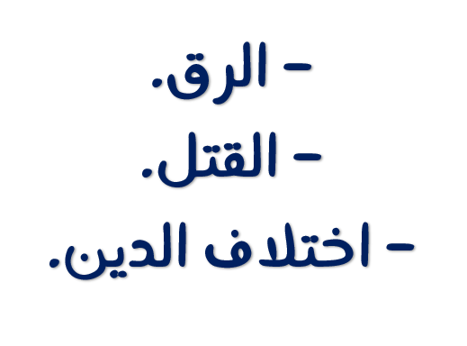
اصطلاحًا: منع من قام به سبب الإرث كله أو بعضه.
استرجع/ي موانع الإرث
استرجع/ي أسباب الإرث

Slide 10
الحجب قسمان:
وهو منع من قام به سبب الإرث من ارثه بالكلية
لوجود مانع من موانع الإرث الثلاثة.
الحجب بالوصف:

Slide 11
استنتج/ي من التعريف نوع الحجب للشخص القاتل في المثال الآتي:
قتل شخص ما اخته رغبةً منه في تعجيل قسمة الميراث؟
الحجب بالوصف لا يكون الا حجب حرمان.

Slide 12
اختبر/ي ذاكرتك واذكر دليلًا من القرآن الكريم او السنة
على أحد موانع الإرث بالكلية مما سبق دراسته:
قال -صلى الله عليه وسلم- : «لا يرث المسلم الكافر،
ولا يرث الكافر المسلم»

Slide 13
الحجب قسمان:
وهو الحجب الذي يكون بسبب شخص،
لا لمانعٍ في الوارث.
الحجب بالشخص:
حجب الحرمان
حجب النقصان

Slide 14
الحجب قسمان:
وهو الحجب الذي يكون بسبب شخص،
لا لمانعٍ في الوارث.
الحجب بالشخص:
حجب الحرمان
قم/قومي بصياغة تعريف
للحجب بالحرمان.

Slide 15
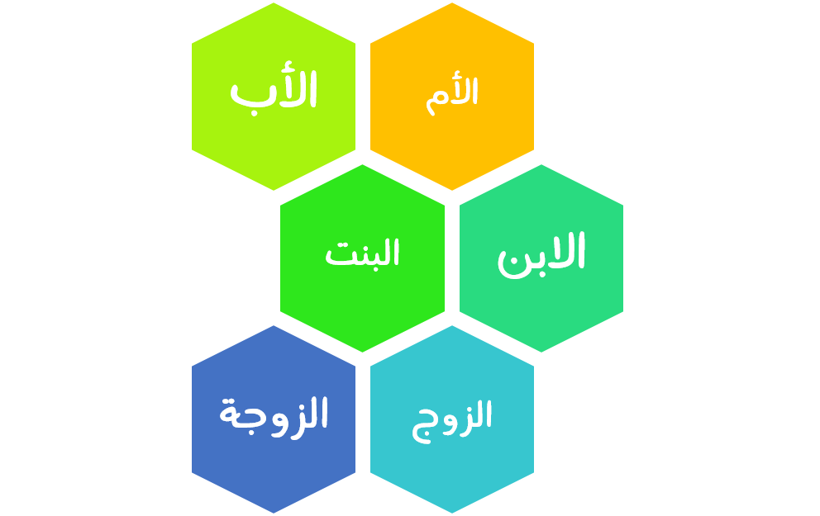
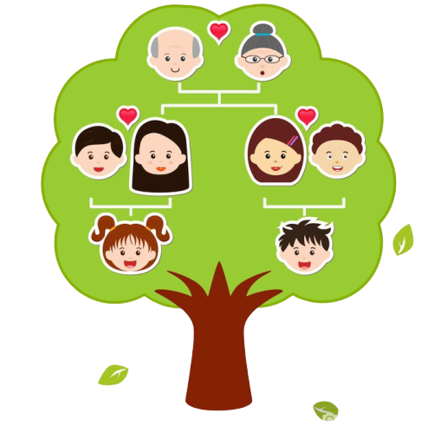
الحجب قسمان:
وجميع الورثة يُمكن ان يُحرموا من الميراث
حجب حرمان عدا ستة ، توقع/ي من هم
بالنظر الى اقرب الأشخاص في حياة الانسان؟
حجب الحرمان
منع من قام به سبب الإرث
من الإرث بالكلية بسبب
وجود شخص.

Slide 16
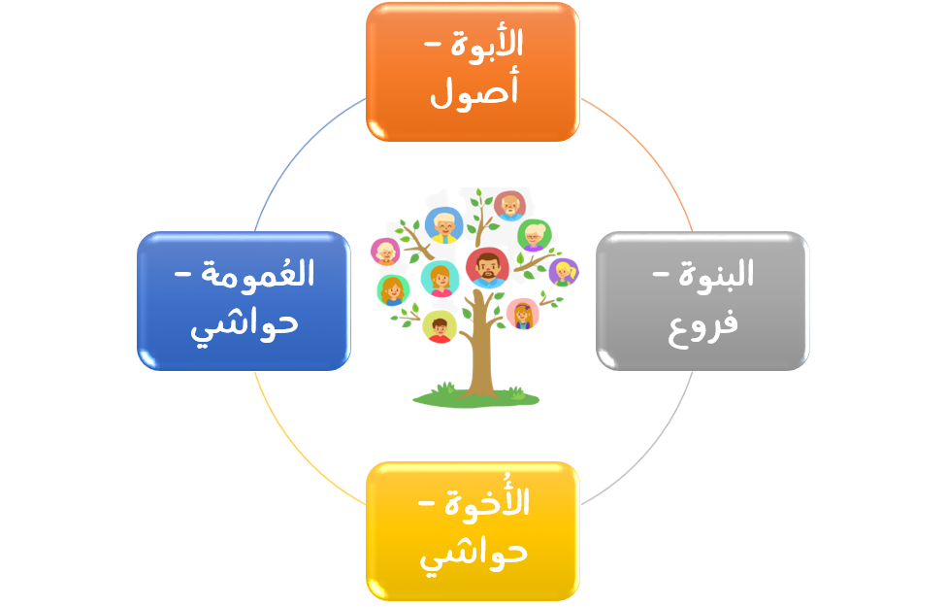
قواعد في حجب الحرمان.
استنتج/ي القاعدة الأولى من قواعد حجب الحرمان من خلال
الجدول و بالاستعانة بالمخطط الذي امامك:
المثال | القاعدة
توفي شخص عن اب وجد وابن ، يحجب الجد لوجود الأب.
توفي شخص عن أم وابن و عم ، يحجب العم لوجود الابن.
توفي شخص عن أم وبنت و عم ، لا يحجب العم حجب حرمان لعدم وجود الفرع الوارث الذكر.
الأصول لا يحجبهم الا أصول، والفروع لا يحجبهم الا فروع.
والحواشي يحجبون بالأصول الذكور والفروع الذكور.

Slide 17
قواعد في حجب الحرمان.
استنتج/ي القاعدة الثانية من قواعد حجب الحرمان من خلال الجدول:
المثال | القاعدة
توفي شخص عن اب وجد ، يحجب الجد لوجود الأب.
توفي شخص عن ابن و بنت ابن. تحجب البنت لوجود الابن.
كُل من أدلى بواسطة
حجبته تلك الواسطة .
فابن الابن وبنت
الابن يحجبان بالابن،
والجد يحجب بالأب.

Slide 18
قواعد في حجب الحرمان.
الأصول لا يحجبهم الا أصول، والفروع لا يحجبهم الا فروع.
والحواشي يحجبون بالأصول الذكور والفروع الذكور.
كُل من أدلى بواسطة حجبته تلك الواسطة . فابن الابن وبنت الابن يحجبان بالابن، والجد يحجب بالأب.
باستثناء:
الأخوة لأم يرثون مع من أدلوا به وهي الأم
الجدة أم الأب ترث مع من أدلت به وهو الأب

Slide 19
استثناءات في حجب الحرمان.
الجدة أم الأب ترث مع من أدلت به وهو الأب
الأخوة لأم يرثون مع من أدلوا به وهي الأم
توفي شخص عن جدة و أب – لا تُحجب الجدة بوجود الأب
بـخلاف .
الجد فإنه
يُحجب بوجود الأب.

Slide 20
تعاوني مع مجموعتك ، في قراءة النقاط والمعلومات التالية
لملئ الجدول في اسرع وقت ☺
دون الرجوع الى الكتاب .
جدول (1) العصَبات.
1- الوارثون قد يُحجبون في أحوال مختلفة الا ان ستة منهم يَحجبون و لا يُحجبون ابدًا.
2- لا يَحجب الأصول الا أصول ولا يَحجب الفروع الا فروع ، و الحواشي
يُحجبون بالأصول الذكور والفروع الذكور.
3- يَحجب الأقرب للميت من أقل منزلةً منه فـ ابن الابن يُحجب بالابن وابن الابن الأقرب ، والجدة تُحجب بالأم و الجدة الأقرب .

Slide 21
تعاوني مع مجموعتك ، في قراءة النقاط والمعلومات التالية
لملىء الجدول في اسرع وقت ☺
دون الرجوع الى الكتاب .
جدول (1) العصَبات.
4- من 9-13 يَحجب من سبقه ويحجب من بعده ، وضح/ي ذلك؟
5- الأخ الشقيق و الأخت الشقيقة والأخ لأب والأخت لأب نفس الحالة من حيث الحجب
6- آخرهم يُحجب بجميع من تقدم ولا يَحجب لأن كل من سبقه اقرب للميت.

Slide 22
تعاوني مع مجموعتك ، في قراءة النقاط والمعلومات التالية
لملىء الجدول في اسرع وقت ☺
دون الرجوع الى الكتاب .
جدول (2) الفروض.
1- الوارثون قد يُحجبون في أحوال مختلفة الا ان ستة منهم يَحجبون و لا يُحجبون ابدًا.
2- من تحجب البنت؟ ومن تحجب الأم!
3- بنت الابن تُحجب بالابن والابنتان فأكثر.
4- سبق توضيح حال الجدة في الجدول السابق.
5- اذا توفيّ شخص عن أب و أخت وابن ، فإن الأُخت تُحجب .
6- فرق/يّ بين حال الأخت لأب و الأخت لأم.

Slide 23
الحجب قسمان:
حجب النقصان
حجب النقصان
وله نوعان
حجب نقصان سببه الازدحام.
وله ثلاث صور.
حجب نقصان سببه الانتقال
وله أربع صور
منع من الوارث من أوفرِ حظيه ،
وهذا النوع يُمكن أن يدخل
على جميع أنواع الورثة.

Slide 24
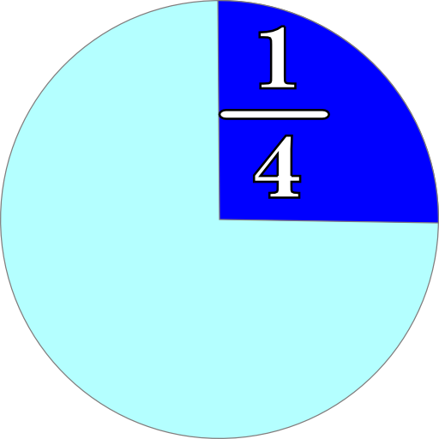
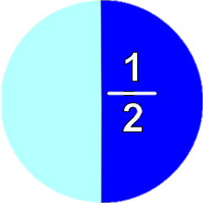
حجب الانتقال بصوره الأربع:
1. انتقال من فرض الى فرض أقل منه .
مثل انتقال الزوج من النصف الى الربع بسبب وجود الفرع الوارث.

Slide 25
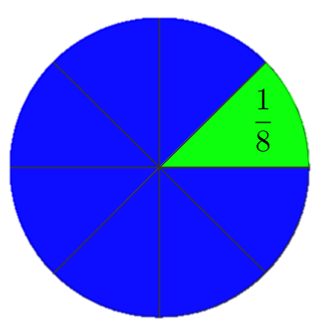
اوجد/ي مثالاً ينتقل فيه الوارث من فرض الى فرض اقل منه
على ان يكون من الربع الى الثُمن.
توفي شخص عن زوجة وابن.
توفي شخص عن زوجة.

Slide 26
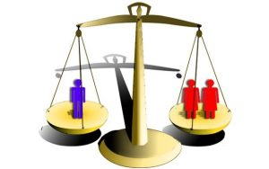
حجب الانتقال بصوره الأربع:
2. انتقال من فرض الى تعصيب أقل منه.
التعصيب
للذكر مثل حظ الانثيين*

Slide 27
مثال :
توفي شخص عن ابنة.
الابنة : النصف
توفي شخص عن ابنة وابن.
الابنة تنتقل الى التعصيب مع اخيها .

Slide 28
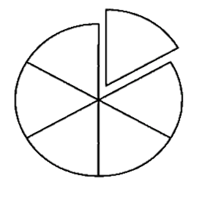
حجب الانتقال بصوره الأربع:
حدد/ي نصيب الأب المسألتين في الجدول ثم استنتج/ي الصورة الثالثة :
 | توفي شخص عن أب وزوجة | توفي شخص عن أب و زوجة وابن.
الأب
السدس لوجود الفرع الوارث.
الباقي تعصيبًا.
3. انتقال من تعصيب الى فرض اقل منه.

Slide 29
حجب الانتقال بصوره الأربع:
4. انتقال من تعصيب الى تعصيب أقل منه .
 | توفي شخص عن بنت واخت شقيقة. | توفي شخص عن بنت واخت واخ شقيق.
البنت
اخت شقيقة
30.000
30.000
النصف
النصف
مثال ذلك:
الباقي تعصيبًا مع
اخيها الشقيق
الباقي تعصيبًا.
10.000 للأخت
20.000 للأخ
الباقي :
30.000
اذا كان مبلغ الإرث 60.000
اقسمها في الحالتين ؟

Slide 30
حجب النقصان
وله نوعان
حجب نقصان سببه الازدحام.
وله ثلاث صور.
حجب نقصان سببه الانتقال
وله أربع صور

Slide 31
حجب الازدحام وله ثلاث صور:
صور الازدحام الثلاث
ازدحام في عول
ازدحام في تعصيب
ازدحام في فرض
* كـ ازدحام الزوجات في الربع او الثمن.
قال تعالى : "وَلَهُنَّ الرُّبُعُ مِمَّا تَرَكْتُمْ إِنْ لَمْ يَكُنْ لَكُمْ وَلَدٌ فَإِنْ كَانَ لَكُمْ وَلَدٌ فَلَهُنَّ الثُّمُنُ" .

Slide 32
حجب الازدحام وله ثلاث صور:
صور الازدحام الثلاث
ازدحام في عول
ازدحام في تعصيب
ازدحام في فرض
* كـ ازدحام الأبناء فيما يتبقى بعد الفروض.
اما الازدحام في العول ، فـ سيأتي بيانه بمشيئة الله.

Slide 33
بالتعاون مع زملائك في المجموعة سجّل/ي ما تعلمته في شريط الذكريات!
استراتيجية شريط الذكريات

Slide 34
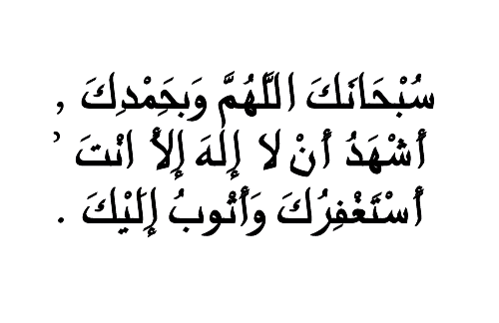
الحمدلله الذي بنعمته تتم الصالحات.
شكرًا على تعاونكم ابنائي الطلاب / بناتي الطالبات.
راجعه واشرف عليه
الأستاذ / عبدالرحمن الشراري
http://t.me/abd_fegh_1

